Slide 1
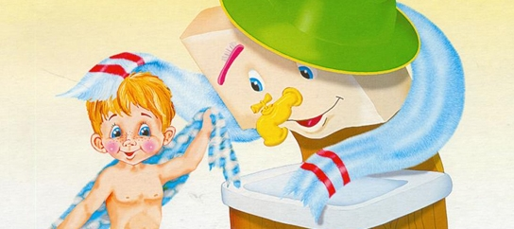
Опытно - экспериментальная деятельность по сказке К. Чуковского «Мойдодыр»

Slide 2
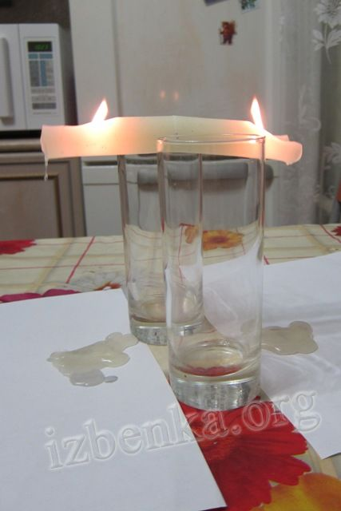
Опыт «Огоньковые качели»
Берем парафиновую свечку. Затачиваем с обратной стороны, чтобы появился фитиль. Протыкаем посередине иголкой. И кладем эту иглу со свечкой на два стакана (опоры). Рядом кладем два листа бумаги, чтобы туда капал воск. Поджигаем фитили с обеих сторон и наблюдаем. Что мы видим? Сначала потихоньку, а потом все сильнее и сильнее огоньки качаются на качелях. Почему так произошло? Парафин капает со свечи то с одной стороны, то с другой. Равновесие нарушается и происходит раскачивание. Вес уменьшается поочередно и это приводит к раскачиванию свечи.

Slide 3
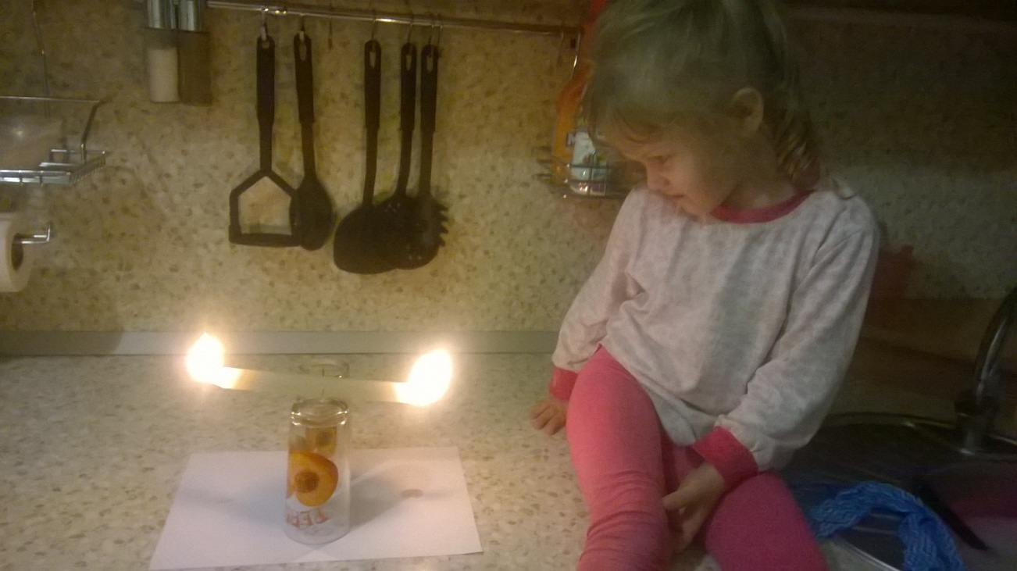
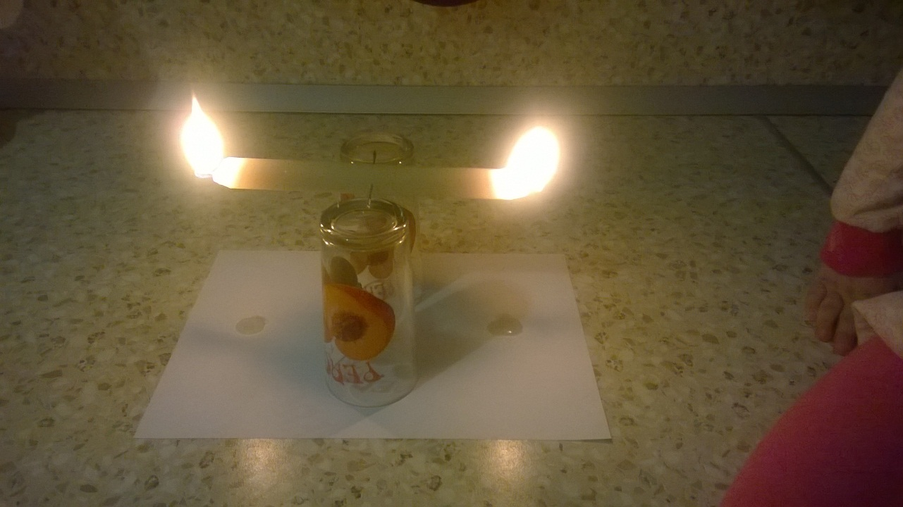

Slide 4
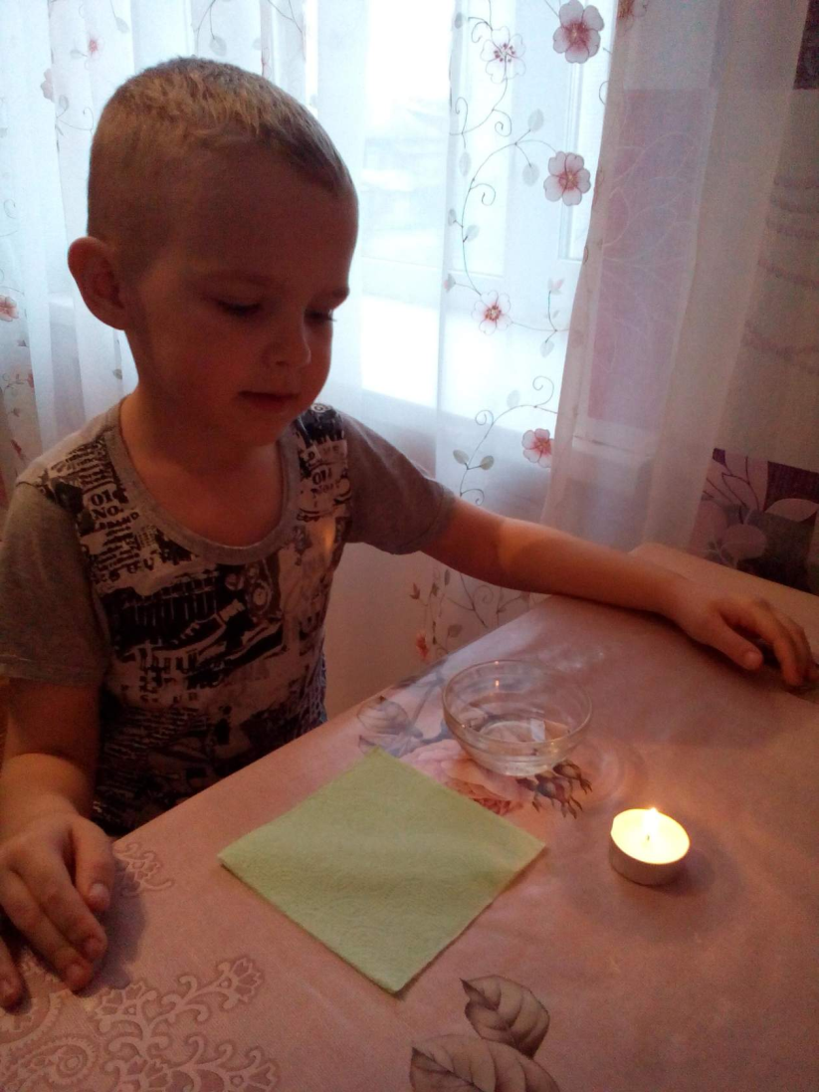
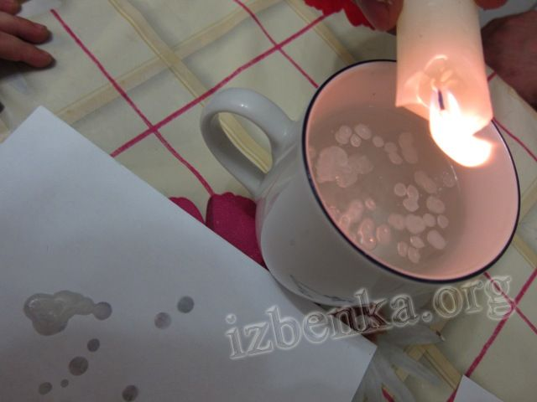
Опыт «Почему вода охлаждает?»
Капаем парафин с зажженной свечи на лист бумаги и в воду . Что мы видим? В воде парафин мгновенно охладился и стал твёрдым, а на листе бумаги ещё какое-то время оставался мягким и тёплым. Почему так произошло? Вода – уникальное вещество. Она способна забирать себе много тепла, больше чем все другие материалы: дерево, масло, железо, бумага и пр.

Slide 5
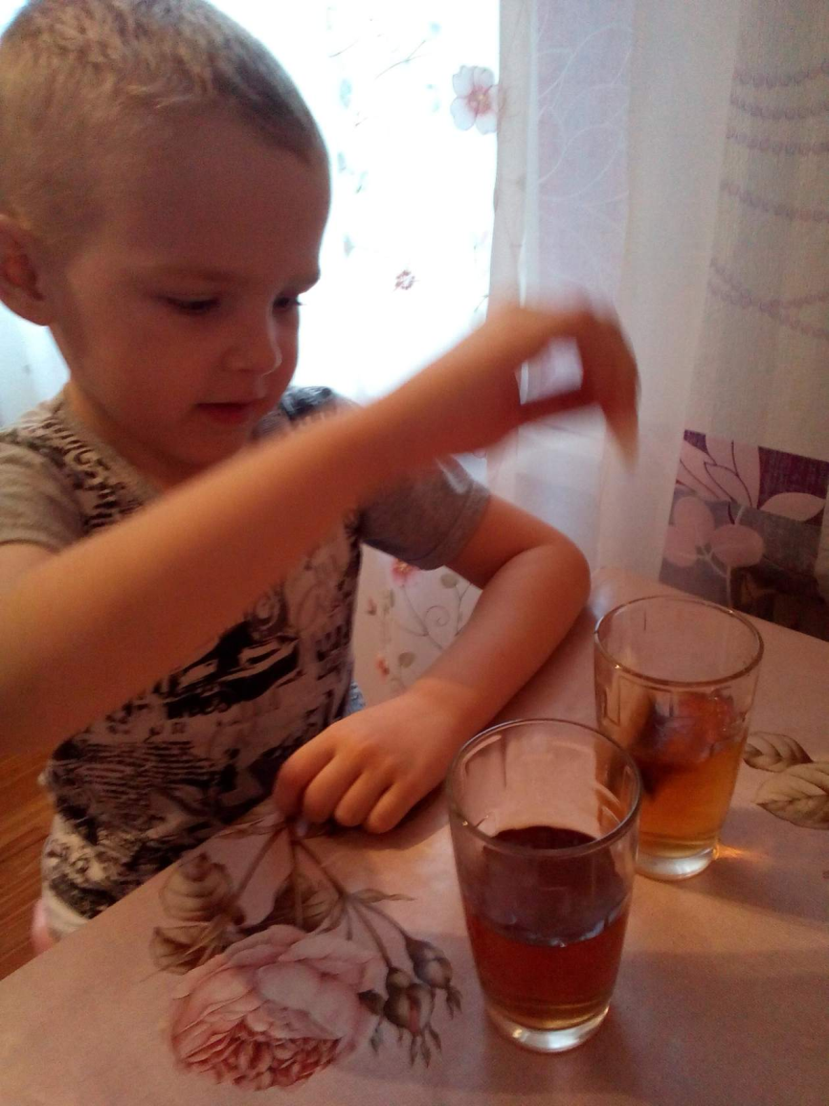
Опыт «Почему чай заваривают кипятком?»
Берем два стакана, в один наливаем холодную воду, в другой – кипяток. Берем чайный пакетик и опускаем его в стаканы с водой по очереди. Что мы видим? В стакане с холодной водой окрашивание идёт очень медленно, с горячей водой – быстро. Почему так произошло? Частицы вещества при нагревании движутся быстрее. Поэтому смешивание, то есть диффузия, ускоряется. Отсюда вывод: хочешь быстрее попить чайку, завари его кипятком. В холодной воде чай тоже заварится, но для это потребуется длительное время.

Slide 6
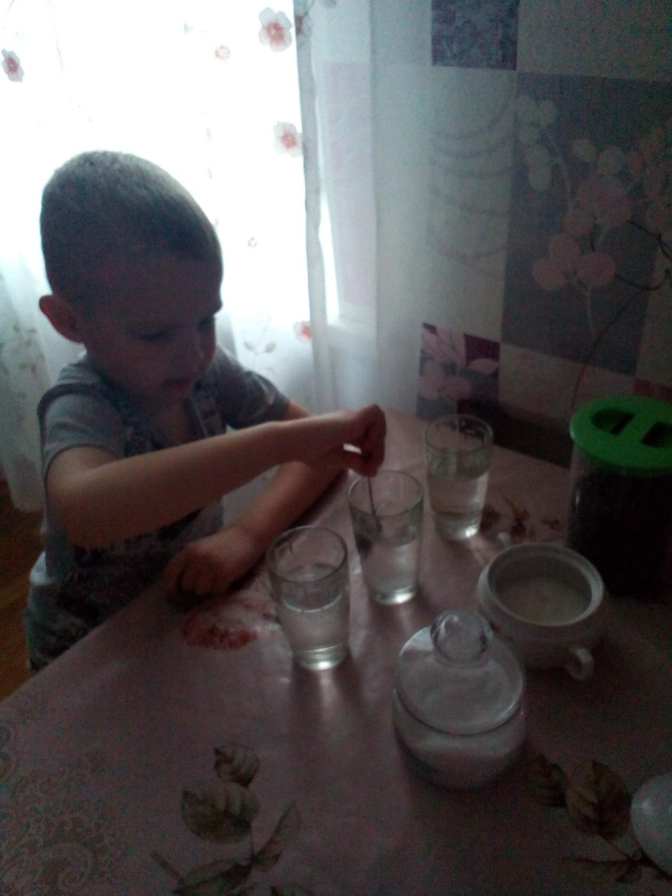
Опыт «Почему чай сладкий?»
Берем три стеклянных баночки (можно стаканы), наливаем в них теплую воду. В одну баночку насыпаем чайную ложку сахара, в другой – чайную ложку соли, в третий – кидаем немного фасолинок (можно любую крупу). Размешиваем все.
Что мы видим? Сахар и соль растворились в воде, а фасоль – нет. Почему так произошло? Когда вещество растворяется, оно меняет состав воды, то есть соединяется с ней. Если растворить сахар, то вода станет сладкой, если соль – солёной, если краситель – вода изменит цвет (рядом же стояли стаканы из предыдущего опыта). Есть растворимые в воде вещества и нерастворимые. Пшено, речной песок, камни и прочее в воде не растворяются, то есть не соединяются с ней.

Slide 7
Опыт «Горячий утюг».
Берем отрезок хлопковой ткани, капроновой ленты, льняной ткани. Нагреваем утюг на максимальной температуре. Проглаживаем все отрезки. Что мы видим? Капроновая лента начинает плавится. Остальные отрезки ткани нагреваются. Почему так произошло? Любое вещество имеет температуру плавления. У капрона она ниже, чем у хлопка и льна, поэтому он начинает плавиться при высокой температуре нагрева. Однако если повысить температуру, то хлопок и лен начнут тлеть.

Slide 8
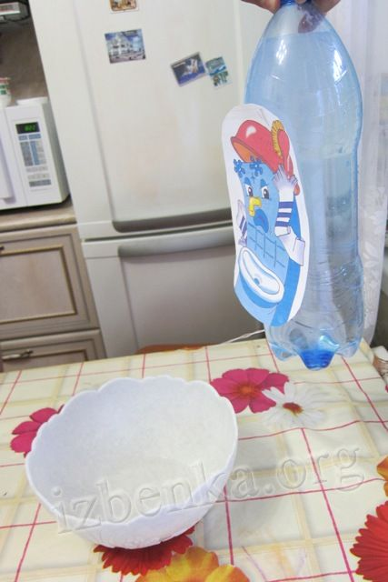
Опыт «Умывальник».
Берем пустую пластиковую бутылку и на высоте около 2-5 см от дна делаем небольшое отверстие шилом. Зажимаем отверстие пальцем и набираем в бутылку воду. Отпускаем палец. Вода не бежит. Начинаем откручивать крышку. Что мы видим? При откручивании крышки вода начинает течь струёй из отверстия. При закрытии крышки вода перестает течь. Почему так произошло? При откручивании крышки воздух попадает в бутылку и под давлением воздуха вода начинает вытекать. При закручивании крышки, давление падает, вода останавливается.

Slide 9
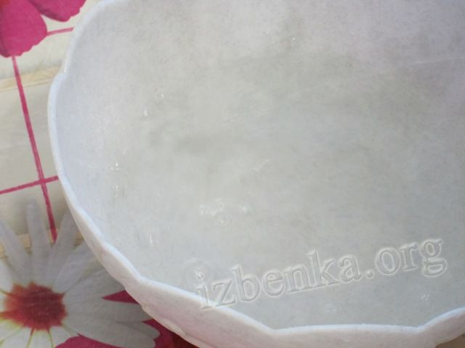
Опыт «Почему журчит вода?»
Подставляем под струю воды из бутылки тарелку. И направляем струю то в центр, то к стенке тарелки. Что мы видим? Струйка воды, попадая в центр, начинает журчать. При направлении струи на стенку тарелки вода течет бесшумно. Почему так произошло? Вода на своём пути встречает много препятствий. Она ударяется о них, меняет своё направление. При этом она забирает с собой частицы воздуха. Образуются пузырьки. При лопании пузырьки издают звук – получается журчание. Журчание - это звуки. Шум воды.

Slide 10
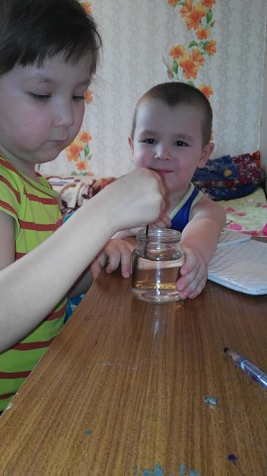
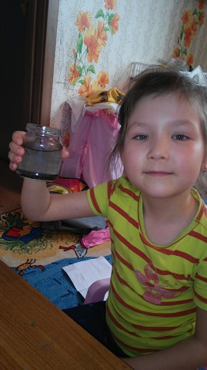
Опыт «Куда делись чернила?»
В стакан с водой капаем чернила, чтобы раствор стал светло-голубым. Туда же помещаем таблетку активированного угля. Взбалтываем смесь. Что мы видим? Раствор светлеет на глазах. Почему так произошло? Уголь впитывает краситель, поэтому его не видно.

Slide 11
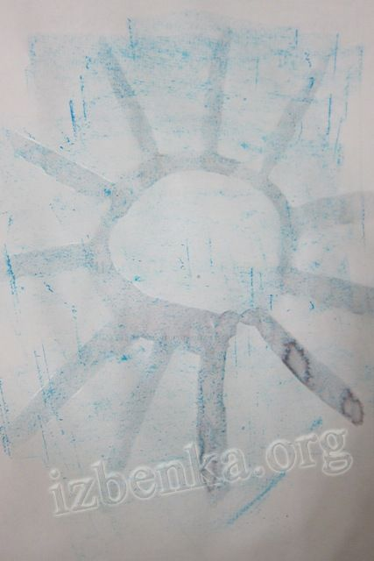
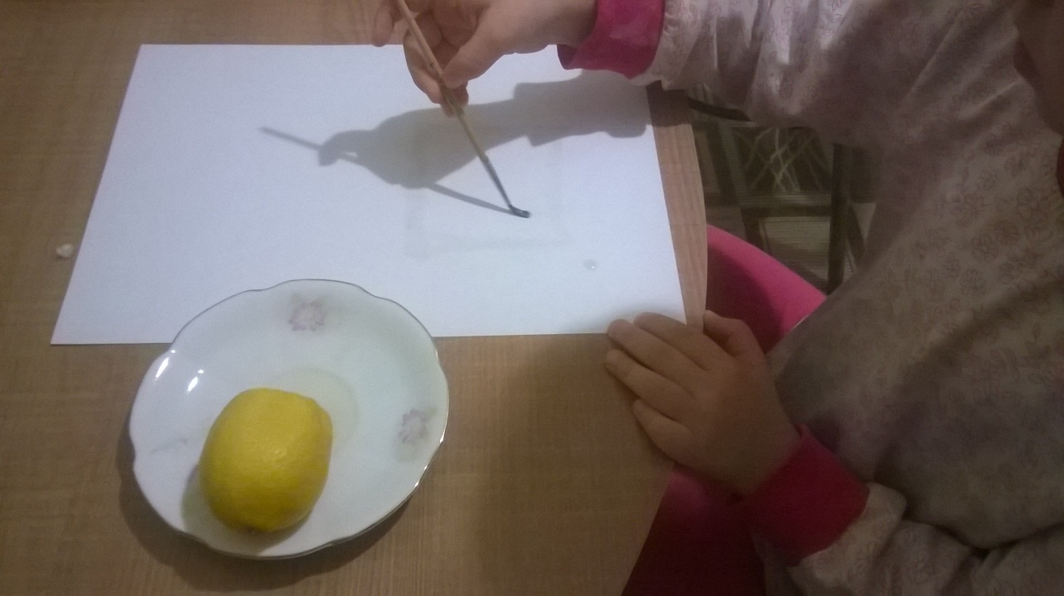
Опыт «Невидимые чернила»
Наливаем столовую ложку лимонного сока в блюдце. Берем кисточку и начинаем рисовать картинку на простом листе бумаги. Даём высохнуть. Начинаем тереть бумагу восковым карандашом. Что мы видим? После высыхания рисунок остаётся невидимым. После протирания восковым карандашом рисунок проявляется. Почему так произошло? Лимонный сок содержит кислоту. Она разъедает волокна бумаги и разрыхляет её. Мы этого не видим, пока не потрём бумагу восковым карандашом. Те места, на которых был сок потемнеют.

Slide 12
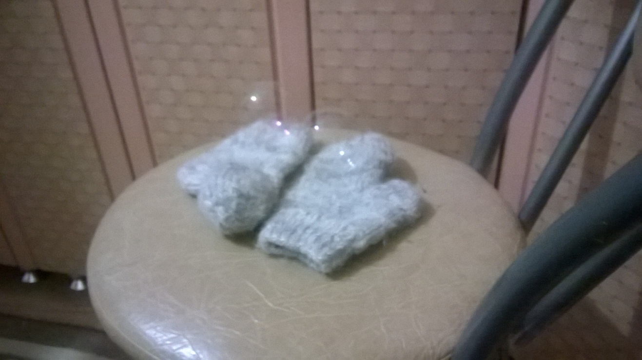
Опыт «Как взять в руки мыльный пузырь?»
Надуваем мыльные пузыри. Даём опуститься пузырям на разные поверхности. Что мы видим? Мыльный пузырь не лопается какое-то время только на шерстяных изделиях. У нас это шарф. Почему так произошло? Плёнка мыльного пузыря стремится сохранить форму шара, то есть в ней есть поверхностное натяжение. Это делает пузырь упругим. На шерстяных изделиях есть много ворсинок. Пузырь от них немного отталкивается (подобно мячу) и словно «зависает» в воздухе.

Slide 13
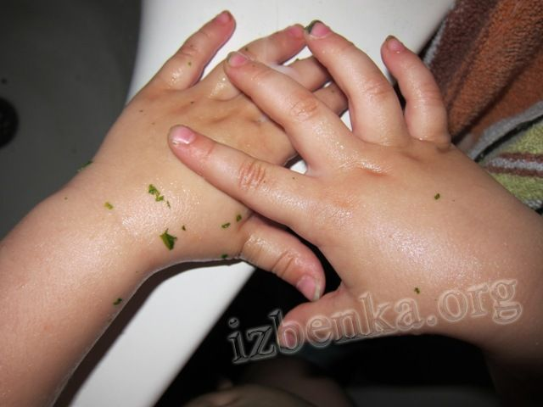
Опыт «Для чего нужно мыло?»
Смешиваем зелень с растительным маслом. Намазываем смесью руки ребенка. Моем руки чистой водой. Потом моем руки с мылом. Что мы видим? Вода не справилась с задачей: руки остались грязными, маслянистыми. С помощью мыла руки стали полностью чистыми. Почему так произошло? Вода не может смочить жирные поверхности и собирается на них в капельки. Мыло уменьшает стремление воды собраться в шарик. После добавления мыла капельки воды растекаются по поверхности лучше, начинают её смачивать, а значит, и собирать на себя частички грязи. С мыльной пеной руки очистятся быстрее, так как каждый пузырёк заберёт на себя кусочек грязи, а затем легко смоется.

Slide 14
Опыт «Как получается пена?»
Наливаем тёплой воды в ванну/ванночку для купания. Немного размешиваем. Пены пока нет. Начинаем взбалтывать, булькать воду. Что мы видим? От взбалтывания на поверхности воды стала появляться воздушная пена. Почему так произошло? Взбивание помогает воздуху попасть в воду. Вокруг воздушных пузырьков сразу начинает образовываться мыльная плёнка, пузырёк всплывает и увеличивается в размерах. Всё новые и новые пузырьки появляются в ванночке. Если прекратить взбивание, мыльные плёнки со временем порвутся и пена исчезнет.

Slide 15
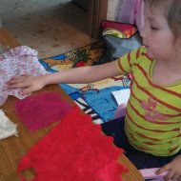
Опыт «Почему мнутся вещи?»
Берем вещи из разной материи: хлопок, лён, синтетика, шерсть, шёлк. По очереди мнем ткани в кулаке. Что мы видим? Некоторые вещи помялись сильно, другие не помялись совсем. Почему так произошло? У каждой ткани есть своя структура нитей и плетения. Некоторые ниточки подобно пружинкам, расправляются после сжатия, другие гнутся как проволока. Это означает, что у них разное стремление вернуть свою форму, то есть разная упругость.

Slide 16
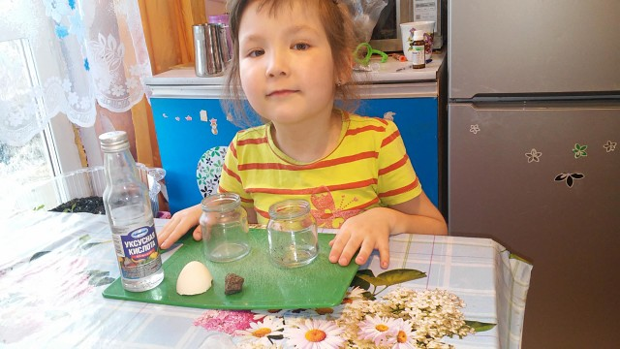
Опыт «Чего боятся зубы?»
Берем три баночки. Наливаем в них уксусную кислоту. Опускаем в одну баночку яичную скорлупу, во вторую – мел, в третью – камешек. Что мы видим? Во всех случаях кусочки материалов начнут растворяться в уксусе. Почему так произошло? Уксус – это кислое вещество. А кислоты способны разрушать некоторые минералы, которые в воде трудно растворимы, например кальций Он есть и в скорлупе и в зубах. Наши зубы чувствительны к кислоте, поэтому для того, чтобы сохранить их красивыми и здоровыми, мы каждый день чистим зубы.

Slide 17
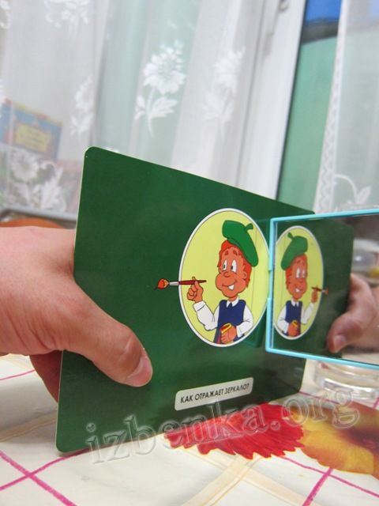
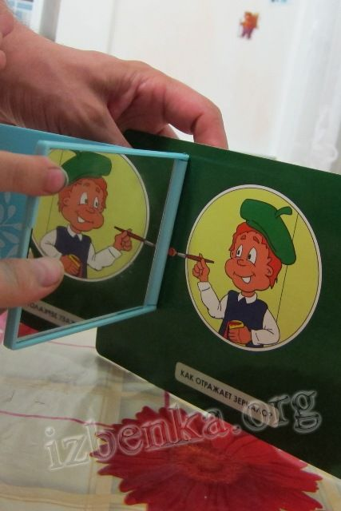
Опыт «Как отражает зеркало?»
Располагаем зеркало слева от картинки и смотрим, сколько Егорок стало и куда они смотрят. Потом размещаем зеркало справа.
Что мы видим?
Егорок стало двое. Отражение поменяло свое направление. Сначала Егорки смотрели друг на друга, а потом – в противоположные стороны.
Почему так произошло?
Зеркальные поверхности отражают падающий на них свет и разворачивают его обратно. Поэтому в зеркалах мы видим всё наоборот: левое будет правым, а правое левым.

